Slide 1
webgoat 網站應用程式 漏洞測試

Slide 2
Webgoat
Webgoat測試環境建置
webgoat 網站應用程式 漏洞測試

Slide 3
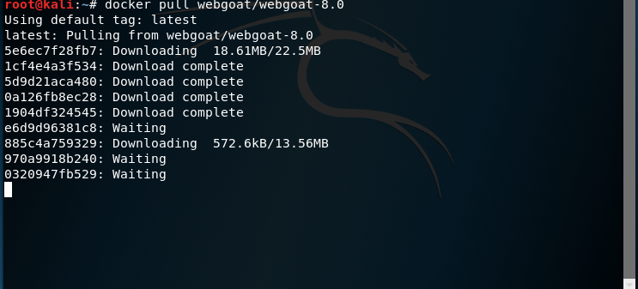
docker pull webgoat/webgoat-8.0

Slide 4
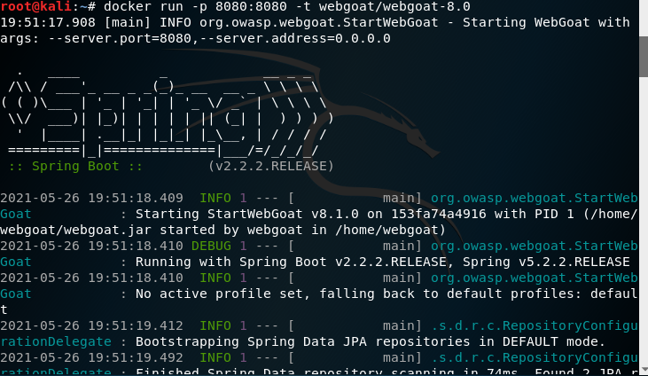
docker run -p 8080:8080 -t webgoat/webgoat-8.0

Slide 5
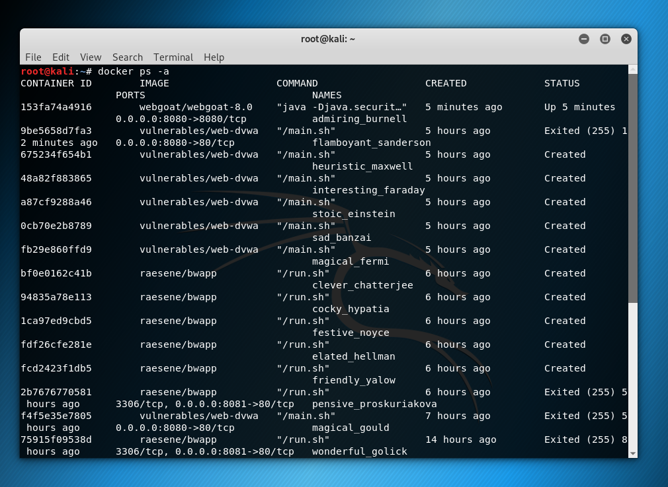
docker ps -a

Slide 6
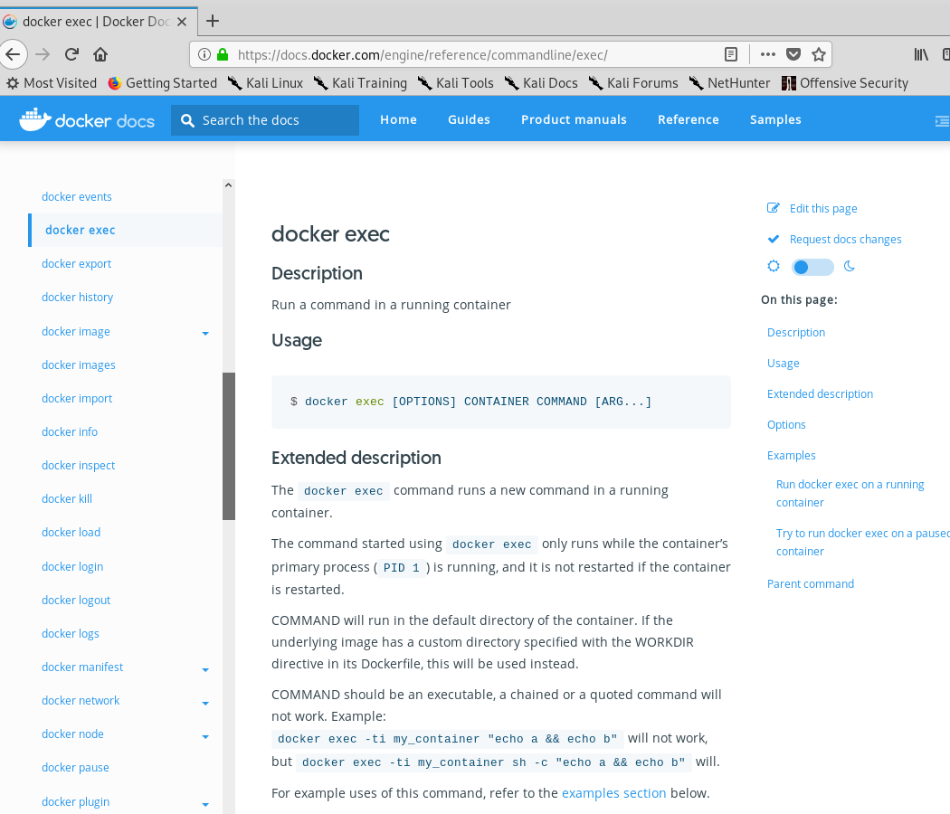
https://docs.docker.com/engine/reference/commandline/exec/

Slide 7
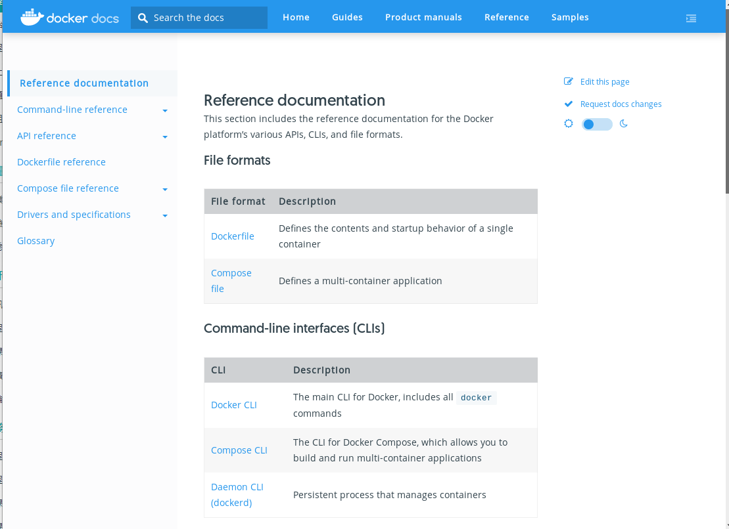
https://docs.docker.com/reference/

Slide 8
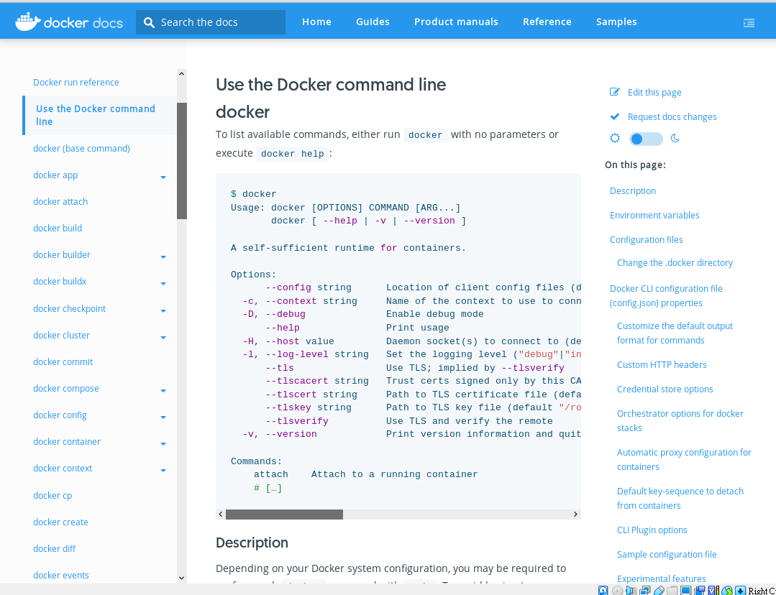
https://docs.docker.com/engine/reference/commandline/cli/

Slide 9
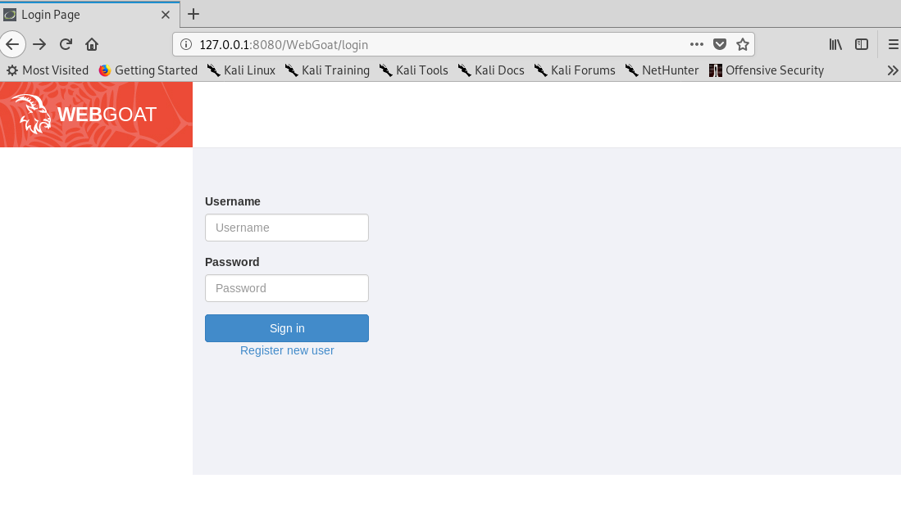
http://127.0.0.1:8080/WebGoat/

Slide 10
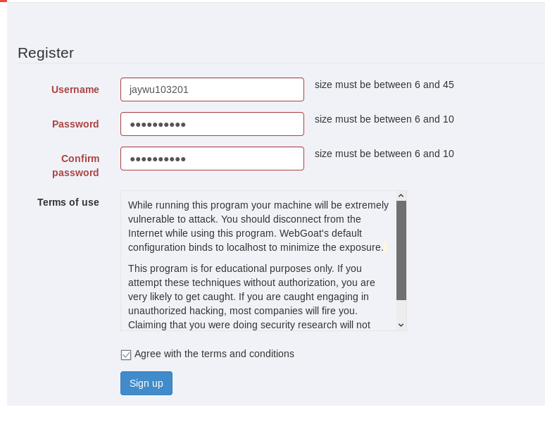

Slide 11
Developer Tools

Slide 12
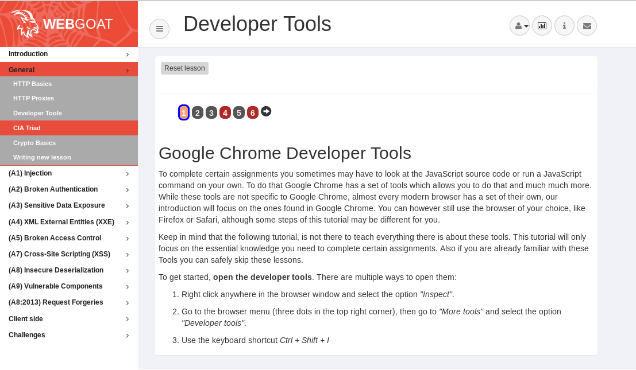

Slide 13
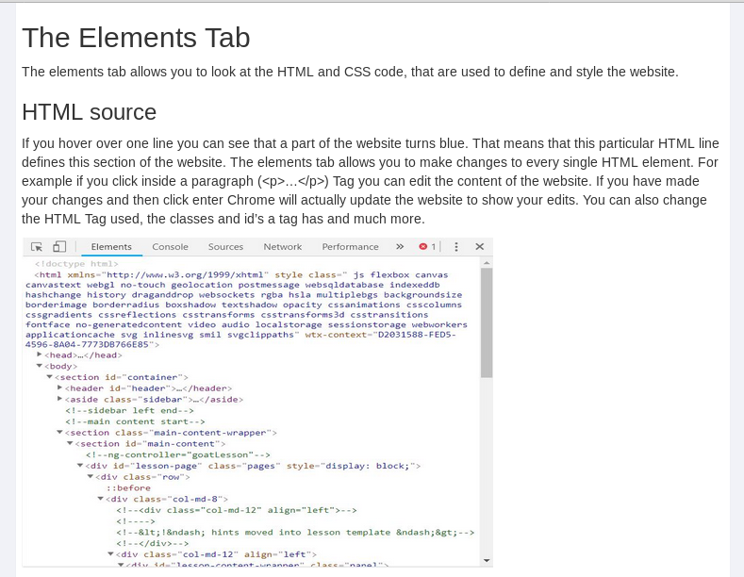
HTML source

Slide 14
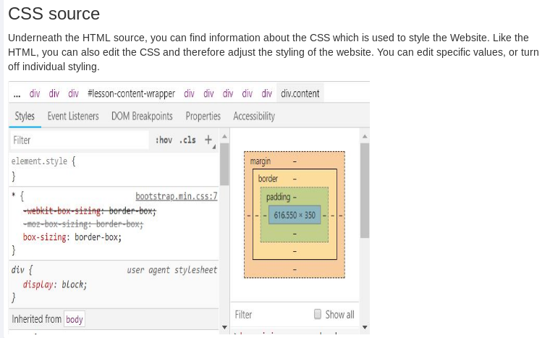
CSS source

Slide 15
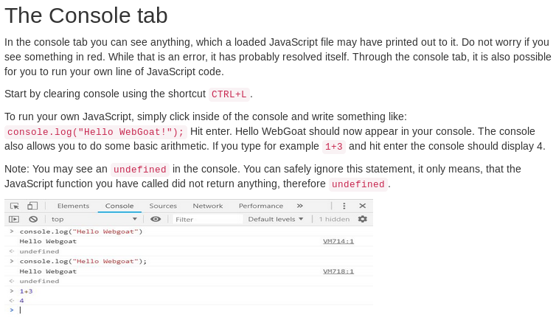
The Console tab

Slide 16
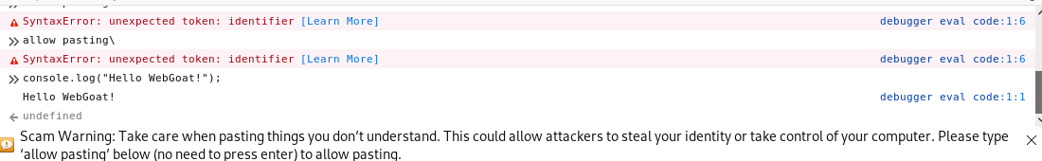
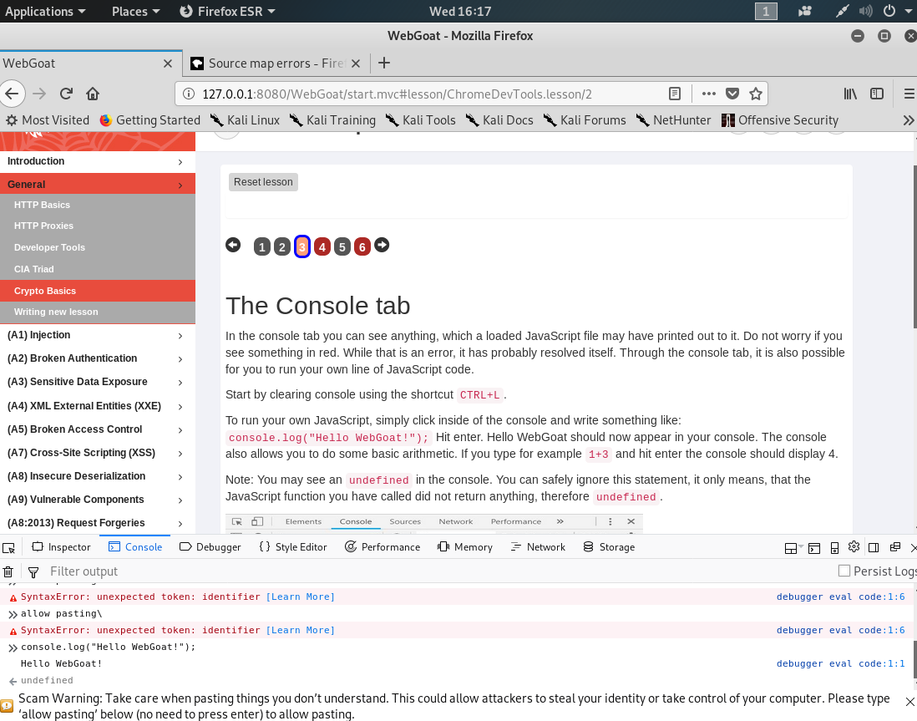

Slide 17
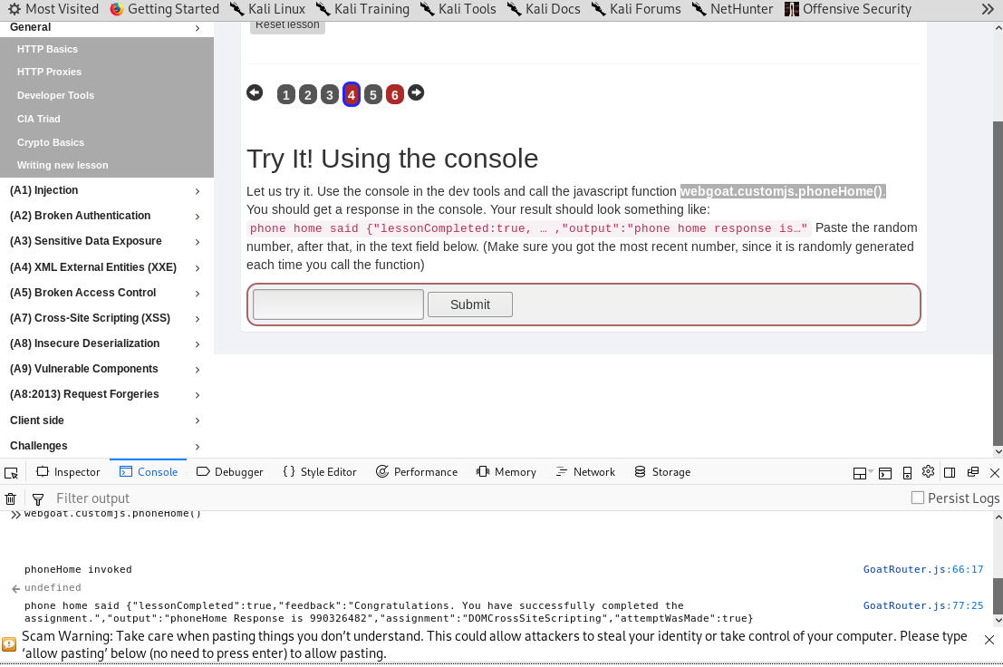
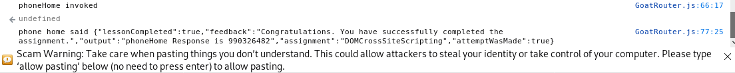

Slide 18
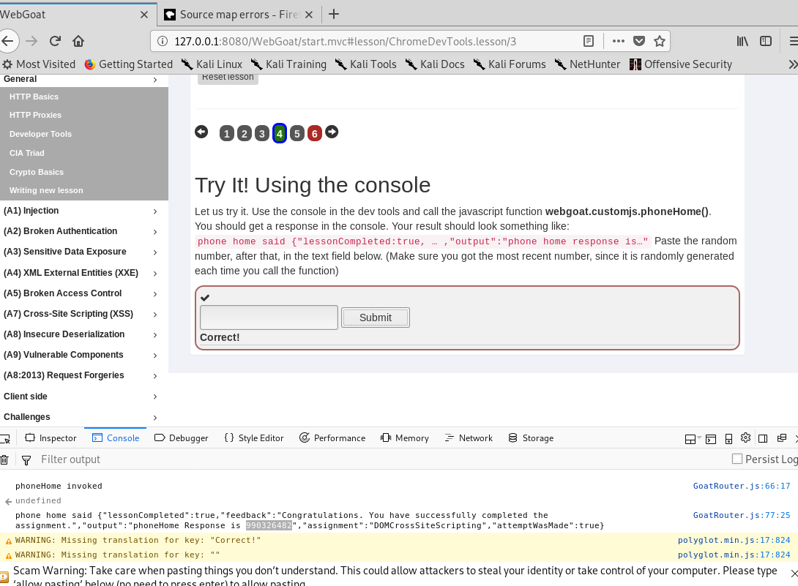

Slide 19
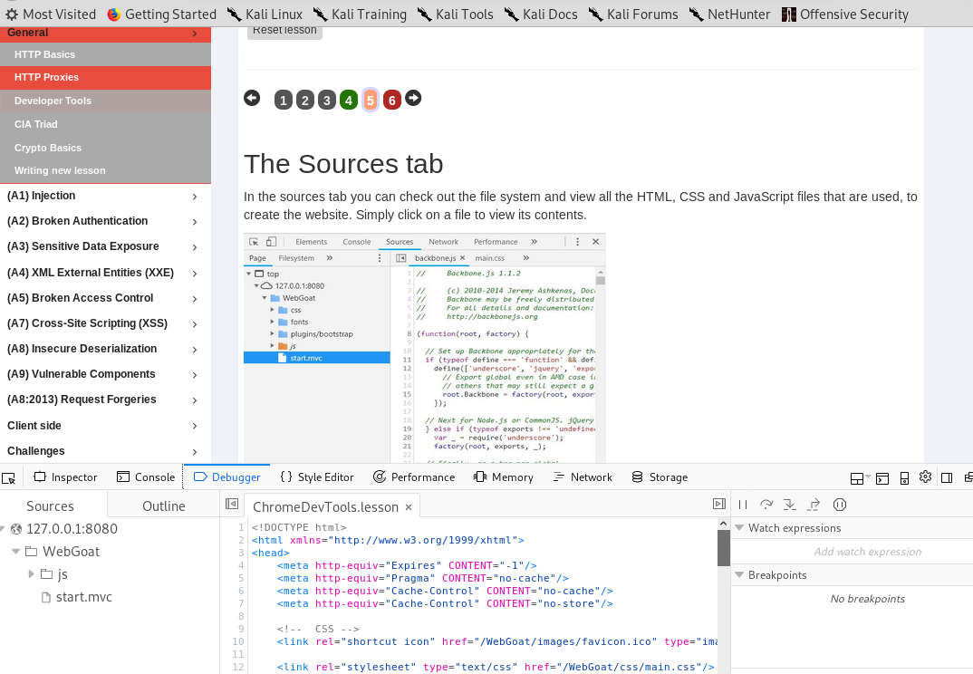

Slide 20
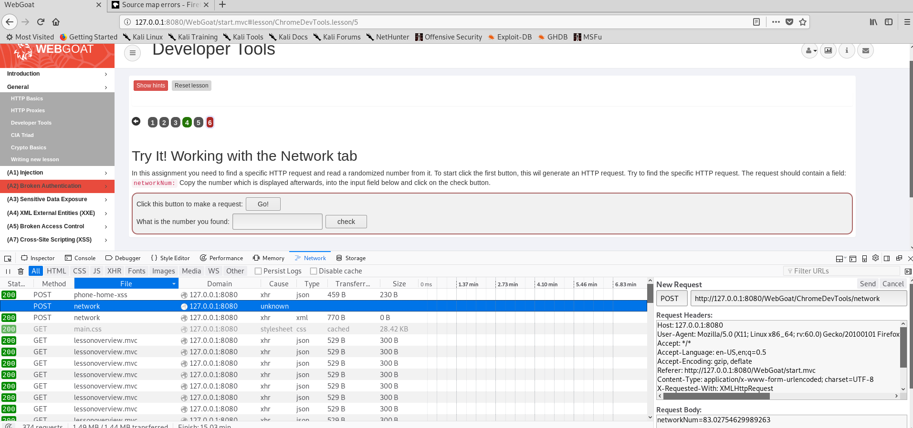
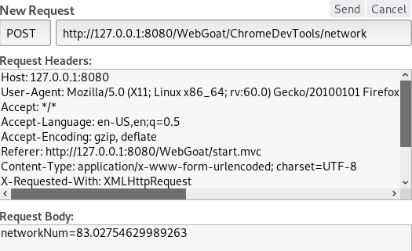

Slide 21
